Slide 1

Рекурсия – это определение объекта через обращение к самому себе.
Например, программа захвата видео с экрана показывает рабочий стол где открыта программа, которая показывает рабочий стол и т.д
(это бесконечная рекурсия)

Slide 2

Рекурсивный алгоритм – это алгоритм, в описании которого прямо или косвенно содержится обращение к самому себе.
Например, программа матрёшка, которая открывает матрёшку слой за слоем и достаёт самую маленькую может быть написана с помощью рекурсивного алгоритма.

Slide 3

Как мы могли бы решить задачу раскрытия матрёшки опираясь на те знания, которые уже есть?
Можно с помощью цикла!
def матрёшка(Матрёшка):
while матрёшка открывается:
открыть(Матрёшка самая внешняя)
переходим на уровень глубже
вытащить и показать

Slide 4

Какая существует альтернатива циклам?
Ещё один способ — рекурсия. Вызов функции внутри этой же функции, но с пониженным аргументом.
def матрёшка(Матрёшка):
if матрёшка не открывается:
вытащить и показать
else:
открыть(Матрёшка самая внешняя)
матрёшка(Матрёшка более внутренняя)
Теперь она становится внешней и цикл повторяется

Slide 5
Что нужно чтобы функция использующая рекурсивный алгоритм правильно работала?
Должны быть соблюдены правила:
1. Условие завершения. Т.е условие,
при выполнении которого функция возвращает простое законченное значение
2. Условие приближения. Т.е рекурсия каждый раз вызывается с новым, более приближенным к условию завершения аргументом.
def матрёшка(Матрёшка):
if матрёшка не открывается:
вытащить и показать
else:
открыть(Матрёшка самая внешняя)
матрёшка(Матрёшка более внутренняя)

Slide 6
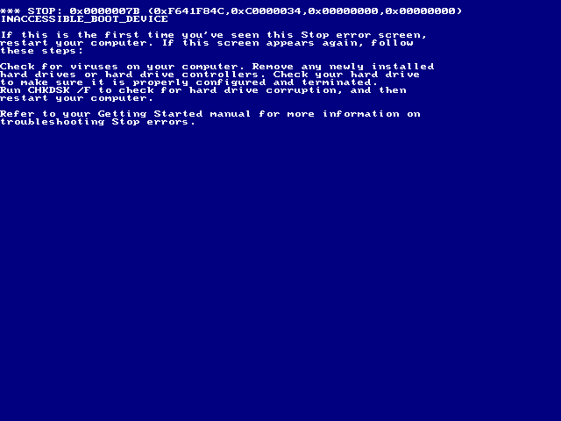
А что будет если не соблюдать правила рекурсий?
У цикла не будет завершения и остановить программу можно будет только вручную, в некоторых ситуациях это может приводить к критической ошибке.

Slide 7

Давайте рассмотрим классическую задачу: Факториал
Факториал числа это произведение натуральных чисел от 1 до заданного числа
Например
Для n = 0 принимается в качестве соглашения, что

Slide 8
Факториал: решение с помощью
цикла
рекурсии
Условие завершения
def factorial(n):
f = 1
if n==0:
return f
for i in range(n+1):
f = f * i
return f
def factorial(n):
f = 1
if n==0:
return f
f = n * factorial(n-1)
return f
Пошаговый подход, цикл либо вызов той же функции до тех пор пока аргумент не будет соответствовать условию завершения

Slide 9
Механизм рекурсии
factorial(3)
3 x
factorial(2)
3 x 2 x
factorial(1)
3 x 2 x 1 x
factorial(0)
Ответ 6
3 x 2 x 1 x 1

